Slide 1
Politica economica
Lezione 27.23
Politiche per la bilancia dei pagamenti
Paolo Paesani
DEF Tor Vergata

Slide 2
Politiche per affrontare CC < 0
Deprezzamento/svalutazione del tasso di cambio per ↑ EXP ↓ IMP
  Come fare?
    Se cambi flessibili politica monetaria espansiva: ↓ i → ↓ D_{VN} ↑ D_{VE} → VN si deprezza → ↑ EXP ↓ IMP (a parità di P e P*)
    Se cambi fissi, svalutazione della parità ufficiale
Efficacia
  Condizione di Marshall-Lerner
  Dipende dalla composizione delle importazioni e delle esportazioni e dall’elasticità della domanda al prezzo di entrambe
Controindicazioni
  Effetto J
  Rappresaglia da parte degli altri paesi (guerra valutaria)

Slide 3
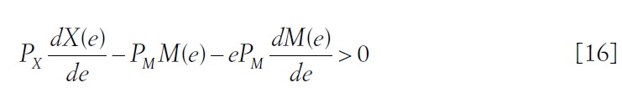
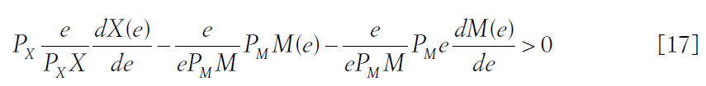

La condizione di Marshall-Lerner

Slide 4
Politiche per affrontare CC < 0 (2)
Politiche restrittive per ↓ IMP
  Come fare?
    ↑ TAX, ↓ G, TR → ↓ Y → ↓ IMP (IMP = M0 + mY) oppure politica monetaria restrittiva in regime di cambi flessibili (con controindicazioni attraverso il e)
    La politica fiscale restrittiva a prescindere dal regime di cambio
Efficacia
  Dipende da m , dalla struttura delle importazioni e dal gradi di dipendenza del paese dall’estero
Controindicazioni
  Effetti negativi sul mercato del lavoro e sull’economia
  Fattibilità politica

Slide 5
Politiche per affrontare CC < 0 (3)
Introdurre barriere protezionistiche per ↑ EXP ↓ IMP
  Barriere tariffarie: dazi e imposte sulle importazioni
  Barriere non tariffarie: quote, barriere di natura amministrativa
  Altri motivi per introdurre barriere protezionistiche (p. 280)
Efficacia
  Effetti del dazio in equilibrio parziale
Controindicazioni
  Effetti distorsivi
  Rischi di rappresaglia
  Rinuncia ai vantaggi del libero scambio e forme d’integrazione commerciale

Slide 6
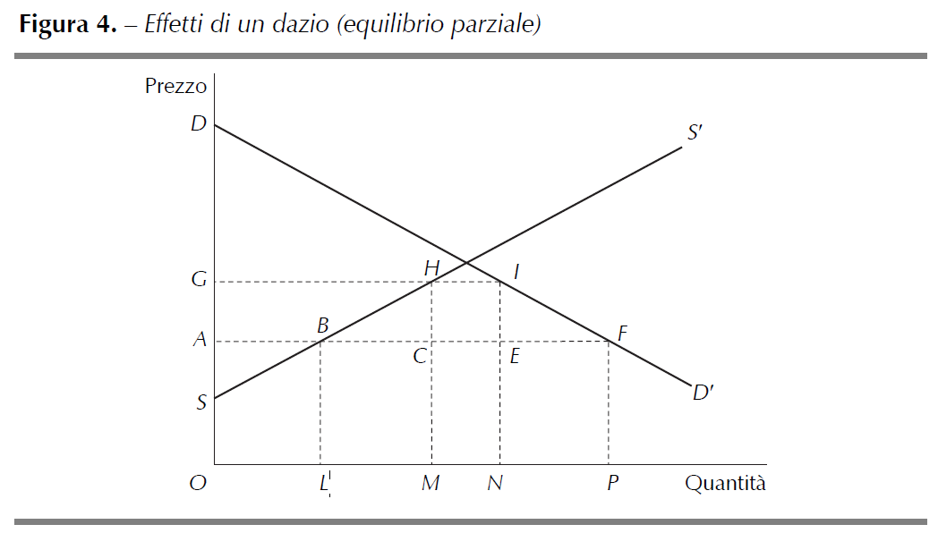
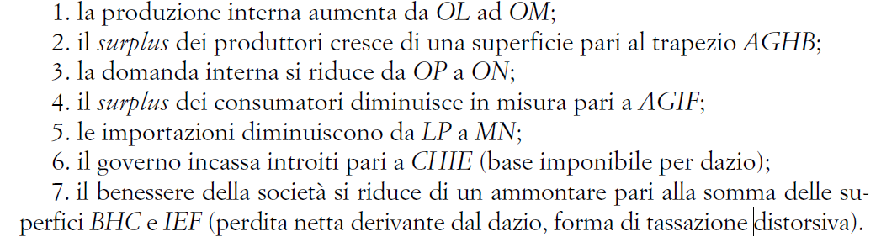
Effetti di un dazio in equilibrio parziale

Slide 7
Giustificazioni del protezionismo
1. L’industria nascente: alcune industrie inizialmente sono troppo piccole per competere a livello internazionale anche se, potenzialmente, sarebbero in grado di farlo. Questo e vero, in particolare, nei settori caratterizzati dalla presenza di economie di scala. La protezione dà all’impresa nascente il tempo di acquisire le conoscenze e la specializzazione necessaria e per dotarsi dei mezzi utili per competere a livello internazionale (problema dell’assuefazione alla protezione).
2. Riduzione della dipendenza da beni con potenziale dinamico limitato. Questo argomento vale soprattutto per i paesi che si specializzano nella produzione/ esportazione di beni di caratterizzati da una domanda inelastica al reddito e ai prezzi (es. beni primari, materie prime). Il protezionismo si puo giustificare se serve a creare una struttura produttiva piu bilanciata.
3. Rappresaglia contro l’adozione di politiche scorrette da parte di paesi esteri (es. dumping, sussidi alle esportazioni).
4. Protezione del tessuto economico/industriale nazionale dalla concorrenza di imprese straniere dotate di potere di mercato elevato e per questo in grado di sopraffare le imprese nazionali (monopoli esteri contro piccole imprese nazionali).
5. Limitazione dell’impatto del ciclo economico internazionale sull’economia domestica (modello reddito spesa in economia aperta).
6. Protezione dei consumatori dall’influenza delle merci importate, soprattutto se ritenute dannose per la salute dei cittadini o per motivi culturali, sociali ecc.
7. Motivi di carattere geo-politico e motivi strategici.

Slide 8
I vantaggi del libero scambio
Teoria dei vantaggi comparati: la più antica tra le teorie del commercio internazionale, anche nota come teoria dei vantaggi comparati, e si deve a D. Ricardo.
Secondo quest’ultima, la primaria determinante del commercio internazionale risiede nelle differenze tecnologiche esistenti fra diversi Paesi, che si sostanziano in differenti produttività relative e diversi salari in diversi settori produttivi.
La combinazione di produttività e costi del lavoro renderà più conveniente, per ciascun Paese, produrre solo alcuni beni e importarne altre tipologie da Paesi esteri, dove tali beni possono essere prodotti in modo più conveniente.
L’apertura al commercio internazionale, quindi, porta ogni Paese a specializzarsi nelle produzioni nelle quali e relativamente più efficiente e risulta vantaggiosa per tutti gli attori”.
Fonte: http:// www.treccani.it/.

Slide 9
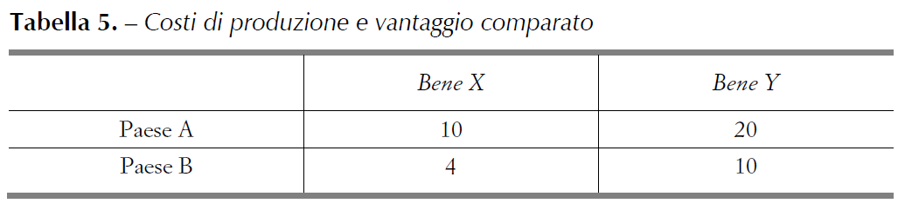
I vantaggi del libero scambio (2)
I costi sono espressi in termini di ore lavoro
Paese B più efficiente del paese A in entrambe le produzioni
Prezzo relativo del Bene Y in termini del bene X nel Paese A = 20/10 = 2 unità di X per 1 unità d Y
Prezzo relativo del Bene X in termini del bene Y nel Paese A = 10/20 = 0.5 unità di Y per 1 unità d X
Prezzo relativo del Bene Y in termini del bene X nel Paese B = 10/4 = 2.5 unità di X per 1 unità d Y
Prezzo relativo del Bene X in termini del bene Y nel Paese B = 4/10 = 0.4 unità di Y per 1 unità d X
Paese A vantaggio comparato nella produzione di Y (2 < 2.5)
Paese B vantaggio comparato nella produzione di X (0.4 < 0.5)
EFFETTI DEL LIBERO SCAMBIO .
Un solo prezzo di equilibrio 2 < ToT < 2.5

Slide 10
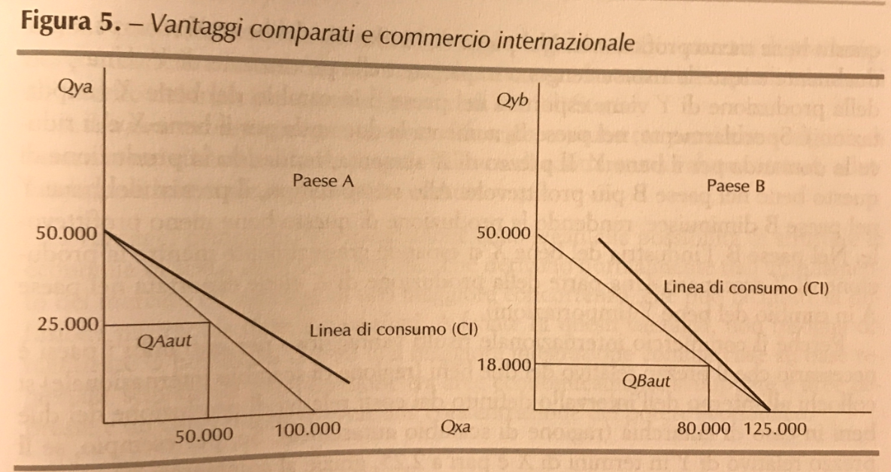
I vantaggi del libero scambio (2)
FL_{A} = 1.000.000 HL
FL_{B} = 500.000 HL

Slide 11
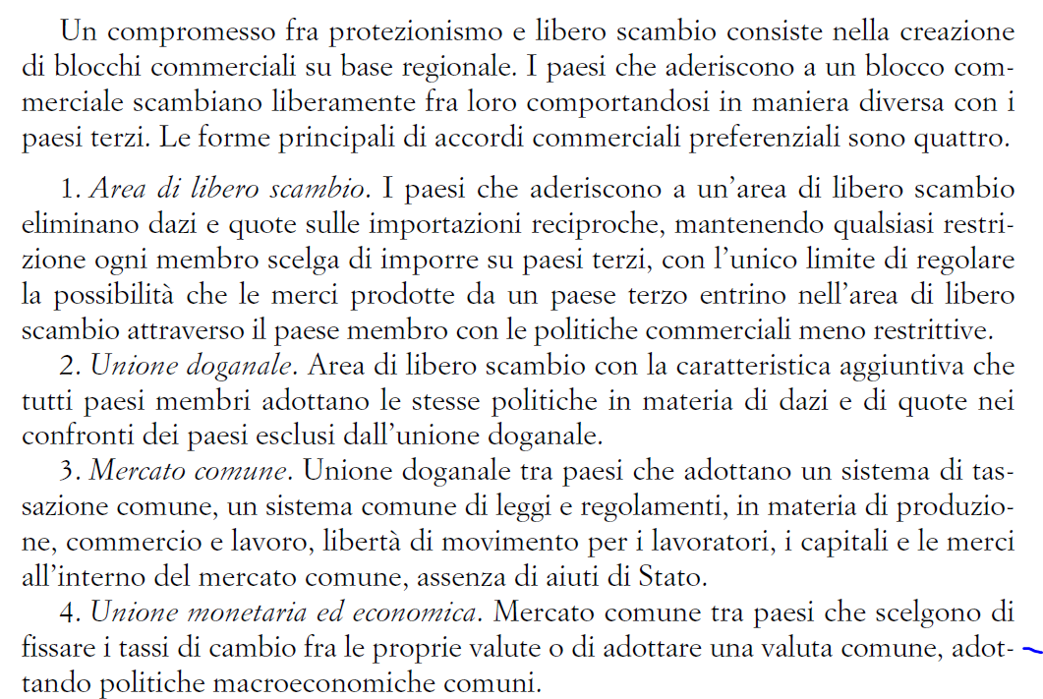
Accordi commerciali preferenziali

Slide 12
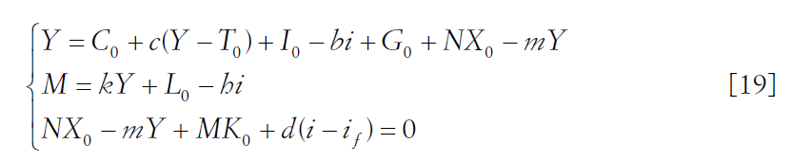
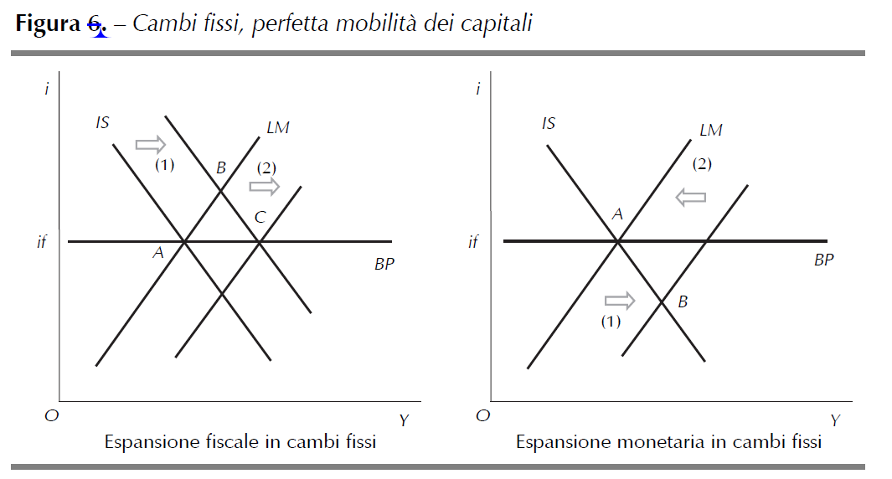
Modello Mundell-Fleming (cambi fissi)

Slide 13
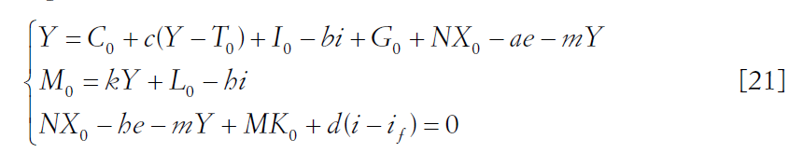
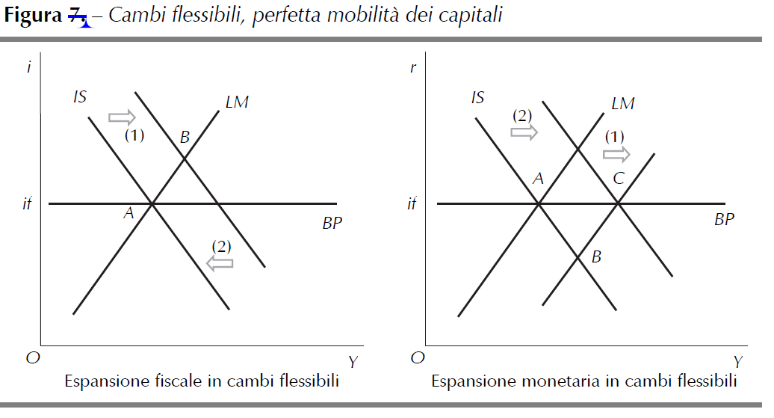
Modello Mundell-Fleming (cambi flessibili)

